Slide 1
Guide Utilisateur fichier Exploitation Agrolog
Partie planification
Il est conseillé d’utiliser le mode d’affichage : « Mode Lecture »
Pour utiliser les macros du fichier « Excel support », l’enregistrer en local

Slide 2
Sommaire
Partie I Présentation
Présentation générale des fonctions ►
Fonctionnement :
organisation à la semaine ►
contenu du fichier Excel ►
Détail de chaque onglet :
Paramétrage ►
Planification :
Tournée Matière Véhicule ►
Affectation Chauffeur ►
Planning Chauffeur ►
Validation :
Validation ►
Données Validées ►
Planning Transporteur ►
Partie
II
Exemple

Slide 3
Présentation générale des fonctions
Sommaire
I Présentation
Ce fichier a été construit avec pour but de pouvoir gérer l’ensemble de l’exploitation transport, puis de pouvoir facturer toutes les prestations effectuées.
Le fichier d’exploitation Agrolog sert pour :
- La planification :
De l’ensemble des tournées
De l’ensemble des matières à transporter
De l’ensemble des véhicules
De l’ensemble des chauffeurs
- La facturation :
De toutes les tournées effectuées
De tous les clients

Slide 4
Fonctionnement : organisation à la semaine
Sommaire
I Présentation
Fichier adapté spécifiquement aux besoins d’Agrolog. De manière générale, la planification se prépare pendant la semaine en cours pour la semaine suivante. Il y a 3 semaines accessibles en permanence sur le fichier :
- la semaine précédente
- la semaine en cours
- la semaine suivante
Dès que l’on change de semaine (passage du Dimanche au Lundi), la transition se fait automatiquement.
Exemple en passant du Dimanche 4 août au Lundi 5 août :
La semaine du 22 au 28 juillet qui était ’précédente’ n’est plus utilisable
La semaine du 29 juillet au 4 août passe de ‘en cours’ à ‘précédente’
La semaine du 5 au 11 août passe de ‘suivante’ à ‘en cours’
La semaine du 12 au 18 août qui n’était pas accessible devient ‘suivante’

Slide 5
Fonctionnement : contenu du fichier Excel
Sommaire
I Présentation
Les onglets jaunes sont les onglets qui contiennent les informations et qui peuvent être paramétrables. Les bleus permettent de créer les plannings prévisionnels de la semaine. Les verts permettent de visualiser, contrôler et valider les données saisies.
Voici les différents onglets accessibles aux utilisateurs :
En jaune :
1: configuration des données utilisables dans l’application,
2: prise de connaissance des nouveautés intégrées dans le fichier.
En bleu :
1: planification des tournées, matières et véhicules,
2: affectation des chauffeurs sur les tournées,
3: finaliser les plannings prévisionnels des chauffeurs en affectant leurs horaires.
En vert :
1: génération des plannings servant de pré facturations pour les transporteurs,
2: validation des tournées effectuées pour les enregistrer durablement,
3: visualisation des données enregistrées dans la base, et modification si besoin.

Slide 6
Détail de chaque onglet : Paramétrage
Sommaire
I Présentation
L’onglet de paramétrage permet d’enregistrer l’ensemble des données qui seront disponibles par la suite dans la planification.
On y retrouve principalement :
La liste des matières
La liste des tournées
La liste des véhicules (moteurs et remorques par activité)
La liste des chauffeurs et des transporteurs
Les tournées sont classées par typologie, avec un code couleur :
Sur chaque tournée, lister l’ensemble des matières possibles. On affecte ensuite l’amplitude de la tournée.
Caissons
Citernes
Diverses

Slide 7
Détail de chaque onglet : Planification : Tournée Matière Véhicule
Sommaire
I Présentation
Ici, on peut, pour une semaine donnée :
Créer, modifier, ou appeler une trame générique (la trame permet d’enregistrer l’ensemble des activités qui sont récurrentes, pour ne pas avoir à tout ressaisir chaque semaine)
Enregistrer l’ensemble des tournées, des matières et des véhicules (toutes les données sont saisies via des listes déroulantes qui proviennent de l’onglet « Paramétrage »)
Naviguer facilement entre les différentes journées ou types d’activités via le panneau de navigation situé sur la gauche
Il est possible de rappeler une des 3 semaines en cours (semaine dernière, actuelle ou prochaine) pour consulter ou modifier les informations.

Slide 8
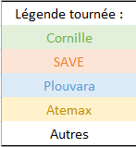
Détail de chaque onglet : Planification : Affectation Chauffeur
Sommaire
I Présentation
Pour pouvoir affecter des chauffeurs, il faut au préalable avoir saisi des données dans l’onglet « Tournées Matières Véhicules »
Ici, il est possible de :
Affecter en masse des chauffeurs sur la semaine complète, enregistrer des chauffeurs comme absent pour la semaine
Contrôler l’ensemble des chauffeurs ayant au moins une affectation, ou suivre en détail l’activité prévue pour un chauffeur en particulier
Imprimer le planning complet de la semaine avec l’ensemble des activités et affectations
Un code couleur est disponible pour améliorer la lisibilité étant donné le nombre important d’informations. Le code couleur est appliqué selon la destination finale de la tournée via le schéma ci-contre =>

Slide 9
Détail de chaque onglet : Planification : Planning Chauffeur
Sommaire
I Présentation
Pour pouvoir sortir les plannings des chauffeurs, il faut au préalable avoir saisi des données dans l’onglet « Affectation Chauffeur »
Ici, on peut :
Voir le planning hebdomadaire complet d’un chauffeur
Définir les horaires de départ des tournées
Modifier les véhicules affectés
Imprimer l’ensemble des plannings pour les chauffeurs
Créer le planning d’affectation des véhicules pour informer les garagistes
Un récapitulatif est disponible pour voir quels chauffeurs n’a pas encore eu d’horaire d’affectés.

Slide 10
Détail de chaque onglet : Validation : Validation
Sommaire
I Présentation
Toute la partie planification est susceptible d’être modifiée tout au long de la semaine, selon les besoins des clients, ou autres évènements exceptionnelles.
Il faut donc passer par une étape de validation des tournées une fois qu’elles ont réellement étaient effectuées. De ce fait, chaque jour, une opération de validation des tournées de la veille doit se faire.
Cet onglet permet de :
Récupérer l’ensemble des tournées planifiées d’une journée souhaitée sous forme de tableau
Modifier si besoin une partie de ces données pour que tout corresponde à la réalité
Enregistrer les données, une fois la vérification faite
Une tournée qui a été validée de cette manière va ensuite être facturée. Tant qu’une tournée n’est pas validée, aucune facturation de cette dernière ne peut avoir lieu.

Slide 11
Détail de chaque onglet : Validation : Données Validées
Sommaire
I Présentation
Une fois qu’une tournée est validée, elle sera ensuite facturée à un client, ce qui peut donner lieu à une demande d’information sur celle-ci de la part du client.
Il peut également être utile à l’exploitant de revoir des données enregistrées.
Cet onglet permet de :
Rechercher une tournée spécifique selon son numéro, et éventuellement la modifier si elle n’a pas encore été facturée
Rechercher l’ensemble des tournées validées sur une journée souhaitée
Créer une tournée à une date souhaitée sur un mois qui n’est pas encore facturé
Si une modification de tournée est effectuée, toutes les données précédentes sont tracées, afin de pouvoir revoir les anciennes valeurs de chaque champ.

Slide 12
Détail de chaque onglet : Validation : Planning Transporteur
Sommaire
I Présentation
Afin de faciliter le processus de facturation et de contrôle des factures des transporteurs, un système de pré-facturation est disponible via cet onglet.
Ici, il est possible, pour un transporteur et une semaine donnés de :
Récapituler les différents trajets effectués de manière synthétique
Lister l’ensemble des trajets effectués de façon détaillé
Créer un fichier Excel reprenant toutes ces informations
Le fichier Excel ainsi créé pourra être vérifié par le transporteur concerné. En cas de désaccord, il est alors possible de modifier ou de créer des tournées via l’onglet « Données Validées ».

Slide 13
Sommaire
Partie II Exemple
Partie
I
Présentation
Exemple de création d’un planning :
Paramétrage ►
Planification :
Tournée Matière Véhicule ►
Affectation Chauffeur ►
Planning Chauffeur ►
Validation :
Validation ►
Données Validées ►
Planning Transporteur ►

Slide 14
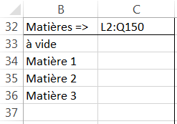
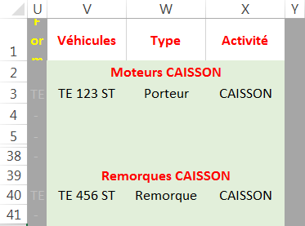
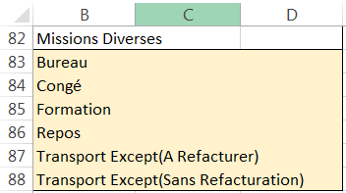
Exemple de création d’un planning : Paramétrage
Sommaire
II Exemple
Création de la liste des tournées avec les matières disponibles ainsi que le temps prévu pour les réaliser :
Création du listing des matières et des missions diverses :
Création du parc :
Création des chauffeurs et transporteurs (ajouter « TR » aux transporteurs en colonne AB) :

Slide 15
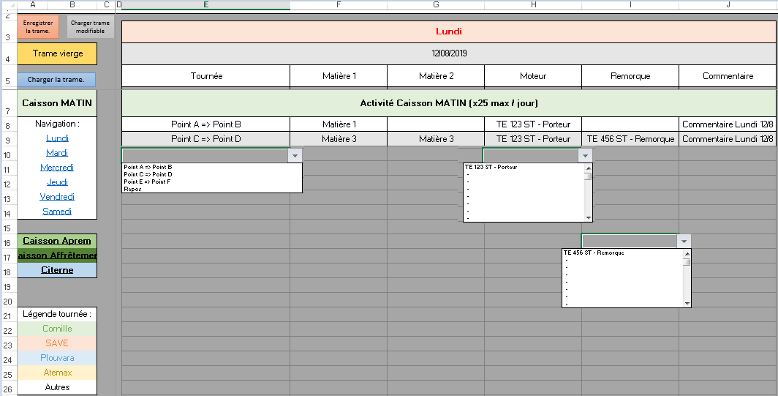
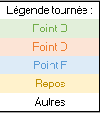
Exemple de création d’un planning : Planification : Tournée Matière Véhicule
Sommaire
II Exemple
Le commentaire est un texte libre
La liste des matières est faite en fonction de la tournée sélectionnée
Code couleur selon la destination de la tournée

Slide 16
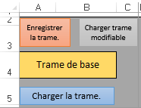
Exemple de création d’un planning : Planification : Tournée Matière Véhicule
Sommaire
II Exemple
Les différentes trames disponibles sont les suivantes :
1er type : Trame de base / Jour férié + jour de la semaine / Trame vierge
2nd type : Semaine prochaine, actuelle ou dernière
Lorsque nous passons du dimanche au lundi, la trame « Semaine prochaine » devient inaccessible et il faut alors charger une trame du 1er type qui va permettre d’accéder aux dates de la semaine suivante.
Pour modifier une trame de 1er type, il faut cliquer sur , faire les modifications que l’on souhaite apporter, sélectionner en « A4 » la trame sur laquelle on souhaite faire la sauvegarde et enfin cliquer sur .
Pour modifier une trame du 2nd type, il faut simplement puis faire ses modifications.

Slide 17
Exemple de création d’un planning : Planification : Affectation Chauffeur
Sommaire
II Exemple
Plusieurs aides à la saisie sont disponibles sur cet onglet, pour simplifier l’affectation des chauffeurs de la société, sans en oublier.
En colonne O&P, la liste des chauffeurs qui ne sont encore affectés à aucun endroit. En R&S les chauffeurs ayant au moins une affectation.

Slide 18
Exemple de création d’un planning : Planification : Affectation Chauffeur
Sommaire
II Exemple
Un récapitulatif du nombre de tournées restantes à affecter est disponible pour chaque rubrique sous cette forme :
Ici, il reste 9 tournées à affecter dans la rubrique « Activité Caisson Matin ».
Il est également possible de lister des chauffeurs absents pour la semaine, et de mettre des chauffeurs en surbrillance sur tout l’onglet pour repérer plus facilement où ils sont placés.
Pour affecter un chauffeur sur toute la 1ere ligne des tournées du matin, en G7 : puis, cliquer sur .
Voici le résultat :

Slide 19
Exemple de création d’un planning : Planification : Affectation Chauffeur
Sommaire
II Exemple
Le restant des affectations est effectué en sélectionnant chaque cellule via une liste de sélection.
On peut contrôler que tout a bien été affecté lorsque chaque rubrique dispose d’un « Restant à affecter » à 0. La rubrique « PLANIFICATION » est simplement une aide à la saisie et peut donc rester > à 0.
Une information sur le chauffeur avec le plus d’affectation par jour est disponible. Dans l’exemple, le chauffeur « Test Chauffeur » a 3 affectations pour la journée du lundi.
L’impression d’un planning récapitulatif de l’ensemble des tournées de la semaine est possible ici (via fichier, imprimer), exemple :

Slide 20
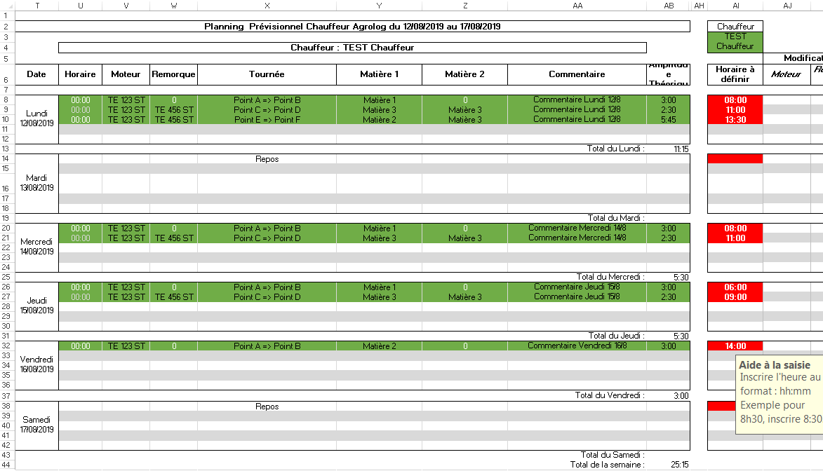
Exemple de création d’un planning : Planification : Planning Chauffeur
Sommaire
II Exemple

Slide 21
Exemple de création d’un planning : Planification : Planning Chauffeur
Sommaire
II Exemple
Pour afficher le planning d’un chauffeur, sélectionner son nom en « AI3 » ou cliquer sur son nom en colonne « AM ». L’ensemble des activités qui lui sont affectées ressortent alors en face de chaque jour de la semaine.
La colonne « AI » apparaît alors en rouge car aucune horaire de départ n’est encore définie. Saisir l’horaire de départ de la 1ere tournée chaque jour, puis l’horaire des tournées suivantes est calculé selon les amplitudes paramétrées.
L’ordre des tournées sur une même journée peut être changé en forçant un changement d’horaire, l’affichage est chronologique.
Une fois les horaires saisis, il faut cliquer sur le bouton jaune d’enregistrement. Il est également possible de modifier un véhicule affecté depuis cet onglet, la modification sera alors effective dans le reste de l’application.

Slide 22
Exemple de création d’un planning : Planification : Planning Chauffeur
Sommaire
II Exemple
Lorsque tout a été planifié, les différentes options suivantes sont disponibles :
Imprimer planning chauffeur en cours : permet d’imprimer un planning unique pour le chauffeur actuellement sélectionné.
Créer PDF planning garage : permet de créer un fichier récapitulatif des disponibilités des véhicules sur la semaine. Le calcul est effectué uniquement pour les plages : 8h00 à 12h00 le matin & 14h00 à 17h00 l’après-midi.
Imprimer les plannings : permet d’imprimer les plannings de l’ensemble des chauffeurs en un clic.
Exemple des plannings générés :

Slide 23
Exemple de création d’un planning : Validation : Validation
Sommaire
II Exemple
La partie planification de la semaine est terminée, on passe maintenant à la validation des tournées.
En sélectionnant une date, on récupère le listing des tournées planifiées mais pas encore validées.

Slide 24
Exemple de création d’un planning : Validation : Validation
Sommaire
II Exemple
Il est possible de faire des modifications ici juste avant de valider les données.
Une fois l’ensemble des tournées traitées, il faut enregistrer ce traitement pour garder un historique de ces tournées qui servira ensuite pour la facturation des clients.
Les cellules de contrôles AI2 et AI3 doivent être vertes, puis cliquer sur

Slide 25
Exemple de création d’un planning : Validation : Données Validées
Sommaire
II Exemple
Pour rechercher les tournées déjà enregistrées :
Inscrire une date en B2 et cliquer sur . Si besoin, il est possible de rajouter des filtres dans les cellules vertes de la 2e ligne.
Pour modifier une tournée existante :
Inscrire le numéro de tournée en A5
L’ensemble des informations de la tournée concernée sont ramenées dans les cellules jaunes et rouges, les données modifiables sont dans les cellules jaunes. Une fois les modifications faites, cliquer sur

Slide 26
Exemple de création d’un planning : Validation : Données Validées
Sommaire
II Exemple
Pour créer une tournée qui n’a pas été planifiée :
Laisser la cellule A5 « Num » vide.
Renseigner le maximum de cellules jaunes
Cliquer sur .
Exemple d’une nouvelle tournée créée : (Num 18 dans le listing)

Slide 27
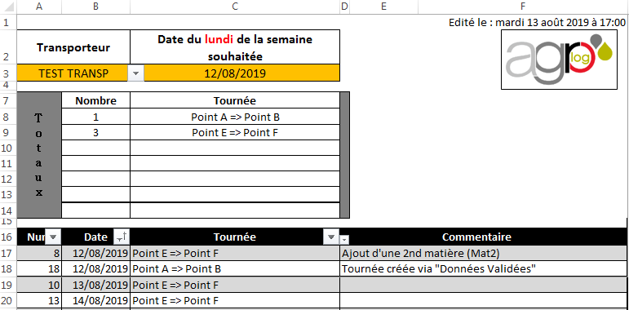
Exemple de création d’un planning : Validation : Planning Transporteur
Sommaire
II Exemple
Pour créer la pré-facture hebdomadaire d’un transporteur il faut :
Sélectionner le transporteur en question en A3
Inscrire la date du lundi de la semaine souhaitée en C3
Cliquer sur
On obtient ensuite un fichier Excel qui ressemble à l’image suivante :

Slide 28
Fin du Guide Utilisateur fichier Exploitation Agrolog
Partie planification

